Slide 1
5.3 实时时钟DS1302的原理与应用（项目14）
单片机系统中常进行一些与时间有关的控制，例如电子日历、自动测量与控制系统，特别是长时间无人值守的测控系统，经常需要记录某些具有特殊意义的数据及其出现的时间。实时时钟(RTC)是一个由晶体控制的，能够向系统提供精度时间和日期的器件，系统与RTC间的通信可通过相应的接口完成。
本节学习一种基于串行通信方式的实时时钟DS1302，由于该器件端口少占用单片机硬件资源较少、成本低，因此在与时间有关的单片机系统中广泛应用。

Slide 2
5.3.1 DS1302功能说明
DS1302 是美国DALLAS公司推出的一种高性能、低功耗、内部带有31字节静态RAM实时时钟。该芯片可以自动生成公历相关数据，包括年、月、日、时、分、秒和星期，具有闰年补偿功能。DS1302采用SPI三线接口与MCU进行同步通信，工作电压为2.5V～5.5V，可以在备用电池供电情况下低功耗运行，同时该芯片内部提供了对备用电池充电的功能。

Slide 3
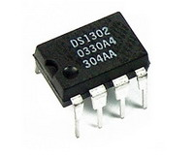
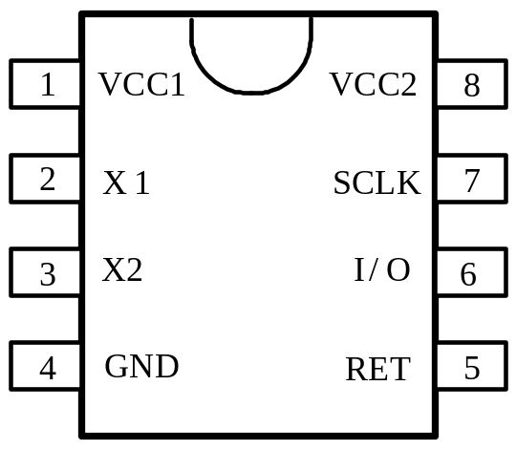
图5-3-1为DS1302的实物及引脚排列图,其中VCC2引脚接备用电池，VCC1为主电源。在主电源掉电的情况下，备用电池能保持时钟的连续运行。DS1302由Vcc1或Vcc2两者中的较大者供电。当Vcc2大于Vcc1＋0.2V时，Vcc2给DS1302供电。当Vcc2小于Vcc1时，DS1302由Vcc1供电。
图5-3-1 DS1302的实物图及引脚排列

Slide 4
X1和X2是谐振引脚，外接32.768kHz晶振。RST是复位/片选线， RST置高电平启动所有的数据传送。RST输入有两种功能：首先，RST接通控制逻辑，允许地址/命令序列送入移位寄存器；其次，RST提供终止单字节或多字节数据的传送手段。当RST为高电平时，所有的数据传送被初始化，允许对DS1302进行操作。
在传送过程中如果RST置为低电平，则会终止此次数据传送，I/O引脚变为高阻态。因此DS1302上电运行时，在Vcc≥2.5V之前，RST必须保持低电平。只有在SCLK为低电平时，才能将RST置为高电平。I/O为串行数据输入输出端(双向)， SCLK始终是输入端。

Slide 5
5.3.2 DS1302的寄存器和控制指令
对DS1302的操作主要是指单片机对其内部寄存器的操作，DS1302内部共有12个寄存器，其中有7个寄存器存放时间信息，数据格式为BCD码。此外，DS1302还有年份寄存器、控制寄存器、充电寄存器、时钟突发寄存器及与RAM控制相关的寄存器等。时钟突发寄存器可一次性顺序读写除充电寄存器以外的寄存器。时间控制寄存器见表5-3-1所示，既地址/命令序列或时间寄存器控制字，读和写与相应时间寄存器对应，如秒寄存器的控制字0x80为向DS1302内部写入秒数据，0x81控制字为从DS1302读秒数据。在程序设计过程中，对时间的读写操作前需增加一条控制指令。

Slide 6
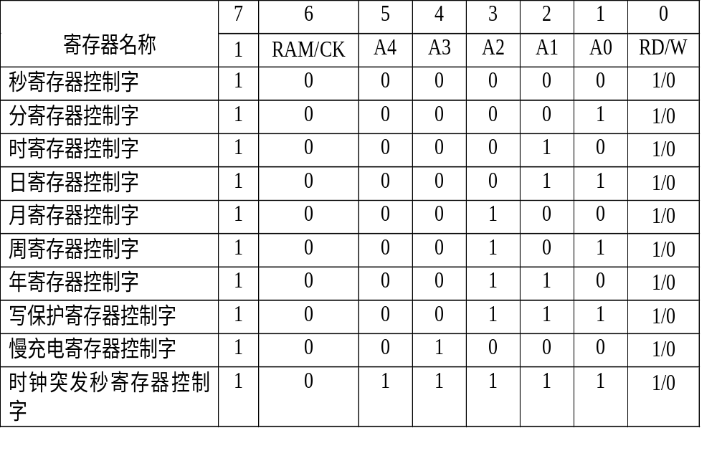
表5-3-1 时间控制寄存器

Slide 7
时间寄存器见表5-3-2所示，其中CH为时钟停止位，为0时振荡器工作，为1时振荡器停止；AP=1时为下午模式，为0时上午模式。

Slide 8
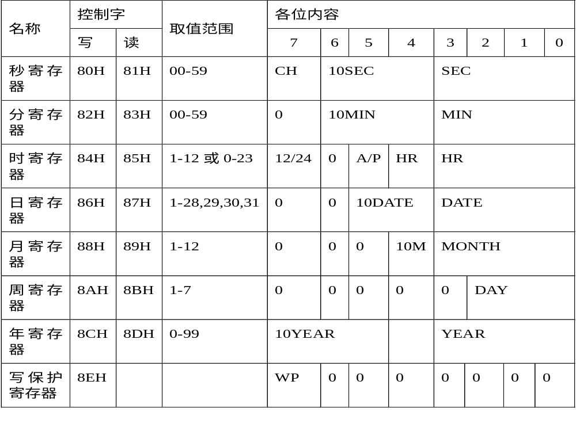
表5-3-2 DS1302内部主要寄存器功能表

Slide 9
（1）DS1302的时间控制字的最高有效位(位7)必须是逻辑1，如果它为0，则不能把数据写入到DS1302中：位6如果为0，则表示存取日历时钟数据，为1表示存取RAM数据；位5至位1指示操作单元的地址，最低有效位(位0)如为0表示要进行写操作，为1表示进行读操作，控制字节总是从最低位开始输出。
（2）在控制指令字输入后的下一个SCLK时钟的上升沿时数据被写入DS1302，数据发送从低位即位0开始依次写入8位。在紧跟8位的控制指令字后的下一个SCLK脉冲的下降沿读出DS1302的数据，读出数据时从低位0位至高位7。

Slide 10
（3）写保护寄存器控制DS1302时间的写允许操作， WP高电平有效，对应控制字为0x8e。当系统对DS1302进行时间调整时，必须向写保护寄存器中写入0x00，时间调整后再写入0x10。

Slide 11
5.3.3 DS1302的读写时序与驱动程序
一、DS1302读写时序
单片机程序不仅要向DS1302写入控制字，还要读取相应寄存器的数据。数据读写时序如下图5-3-3所示。根据时序，我们可以简化对DS1302的操作过程，这是DS1302的驱动程序设计依据。

Slide 12
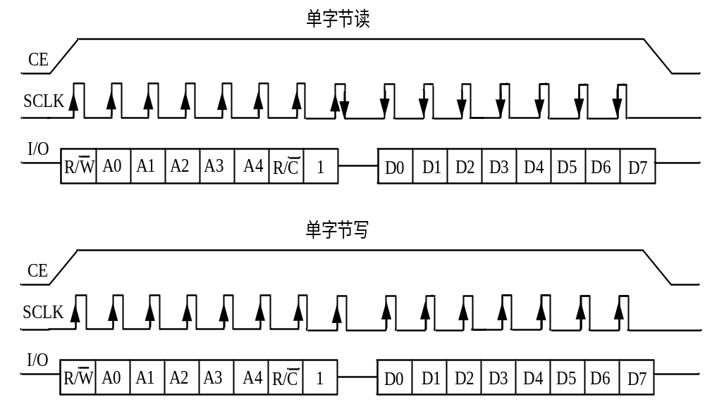
图5-3-3 DS1302数据读写时序图

Slide 13
二、DS1302基本操作
基本操作含系统对DS1302初始化、写一字节、读一字节。初始化主要对DS1302的RST、SCLK引脚初始化。RST置1时才能芯片正常的工作。但DS1302上电开始运行时，RST须保持低电平，只有在SCLK为低电平时，才能将RST置为高电平。
从由DS1302的读写时序可以看出，在SCLK上升沿来到时写数据，下降沿来到时读数据，单片机向DS1302中发送和接收的数据先从低位开始，因此在读写操作中需根据读写时序完成一个字节的读写。

Slide 14
三、DS1302应用操作
DS1302应用操作包括向DS1302写一字节数据、读一字节数据、读时间操作和调整时间操作。由于要先发送控制字，从DS1302读时间需要调用一次写和一次读操作；向对应地址读一字节数据需要调用两次写一字节数据操作，此种操作用于调整时间。
由于DS1302内部时间寄存器中的时间数据8421BCD码，因此读出的时间需要进行码制转换；在对DS1302进行时间调整时，也需要把十进制数据转换成8421BCD码后写入DS1302。

Slide 15
四、DS1302驱动程序
DS1302驱动程序包含以上操作函数，程序完成后存放在DS1302.c中，用于带有DS1302芯片的单片机系统中。清单如下：
/*预处理*/
#include<reg51.h>
#define uchar unsigned char
#define uint unsigned int
uchar sec,min,hour,date,month,week,year;
sbit rst = P3^4;
sbit sda = P3^5;
sbit scl = P3^7;
/*对DS1302初始化*/
void ds1302_init(void)
{

Slide 16
rst = 0;
scl = 0;
rst = 1;
}
/*对DS1302写1字节函数*/
void write_ds1302_onebyte(uchar dat)
{
uchar i;
for(i = 0;i < 8;i++)
{
sda = (bit)(dat & 0x01);
scl = 0;
scl = 1;
dat = dat >> 1;
}
}
/*从DS1302读一字节函数*/
uchar read_ds1302_onebyte(void)

Slide 17
{
uchar i,dat;
for(i = 0;i < 8;i++)
{
scl = 1;
scl = 0;
dat = dat >> 1;
if(sda)dat = dat | 0x80;
}
return(dat);
}
/*对DS1302的某一地址写一字节函数*/
void write_ds1302_add_dat(uchar add,uchar dat)
{
ds1302_init();
write_ds1302_onebyte(add);
write_ds1302_onebyte(dat);
scl = 1;

Slide 18
rst = 0;
}
/*从DS1302的某一地址读一字节函数*/
uchar read_ds1302_add(uchar add) //读1302数据
{
uchar dat_temp;
ds1302_init();
write_ds1302_onebyte(add);
dat_temp = read_ds1302_onebyte();
scl = 1;
rst = 0;
return(dat_temp);
}
/*8421BCD码到十进制转换*/
uchar BCD_DEC_conv(uchar x)
{
uchar dec;
dec = 0x0f & x;

Slide 19
x = x >> 4;
dec = dec + x * 10;
return(dec);
}
/*十进制到8421BCD码转换*/
uchar DEC_BCD_conv(uchar x)
{
uchar bcd;
bcd = x % 10;
x = x / 10;
x = x << 4;
bcd = bcd | x ;
return(bcd);
}
/*获得时间信息函数*/
void get_ds1302_time(void) //获取1302的时间数据（时、分、秒），存入time1数组中
{
uchar d;

Slide 20
d = read_ds1302_add(0x81); //读秒
sec = BCD_DEC_conv(d); //得到秒
d = read_ds1302_add(0x83); //读分
min = BCD_DEC_conv(d); //得到分
d = read_ds1302_add(0x85); //读小时
hour = BCD_DEC_conv(d); //得到小时
d = read_ds1302_add(0x87); //读日
date = BCD_DEC_conv(d); //得到日
d = read_ds1302_add(0x89); //读月
month = BCD_DEC_conv(d); //得到月
d = read_ds1302_add(0x8b); //读星期
week = BCD_DEC_conv(d); //得到星期
d = read_ds1302_add(0x8d); //读年
year = BCD_DEC_conv(d); //得到年
}
/*结束*/

Slide 21
5.3.4 DS1302应用
利用DS1302时钟可以设计一个较完整的电子日历，本项目只要求实现时间信息的显示。功能要求为：程序从DS1302读取的当前时间信息，利用八个数码管分页显示，时间显示的格式为：第一页显示“年月日”，经过延时一段时间后，第二页显示“时分秒”。
一、电路原理
本项目采用八位数码管显示时间，每两位之间利用闪烁的“—”号表示走时，见图5-3-3所示。图中数码管的驱动采用74HC573。DS1302的SCLK接单片机P3.7， I/O(SDA)端口接P3.5，RST接P3.4；DS1302的X1和X2接32768Hz的标准时钟晶振。

Slide 22
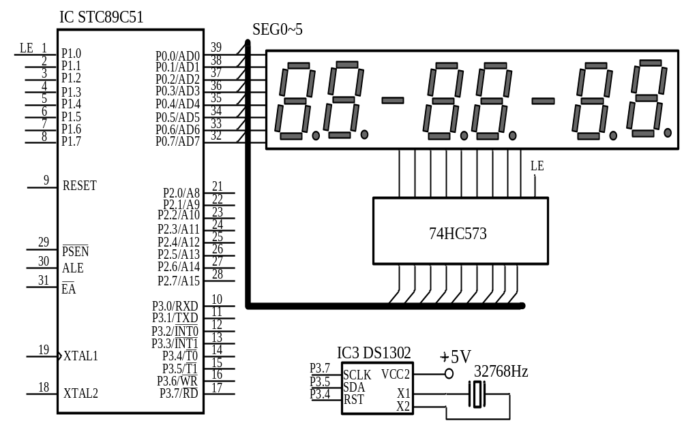
图5-3-3 DS1302和单片机连接示意图

Slide 23
二、程序设计
主程序主用作用是调用DS1302子程序，把读取到的是时间信息通过数码管显示出来，由于采用动态显示，因此主程序中要用到定时器中断。分页显示在定时器中断服务函数中进行。程序清单如下：
#include<reg51.h>
#include”ds1302.c”
uchar cp1,cp2,cp3;
code uchar seven_seg[10] = {0xc0,0xf9,0xa4,0xb0,0x99,0x92,0x82,0xf8,0x80,0x90};
uchar flash;
bit conv;
sbit P1_0 = P1^0;
void time0_isr(void) interrupt 1 //利用中断对数码管上显示的数据进行刷新
{
TH0 = (65536 – 2000) / 256;
TL0 = (65536 – 2000) % 256;

Slide 24
cp1++;
if(cp1 >= 250)//0.5秒
{
cp1 = 0;
flash = ~flash; //产生小数点闪烁变量
cp2++;
if(cp2 >= 5)
{
conv = !conv;//产生交替显示变量
cp2 = 0;
}
}
P0 = 0xff;//消隐
if(conv == 1)
{

Slide 25
switch(cp3)
{
case 0: P0 = 0x01;P1_0 = 0; P1_0 = 1; P1_0 = 0;
P0 = seven_seg[sec % 10];break;
case 1: P0 = 0x02;P1_0 = 0; P1_0 = 1; P1_0 = 0;
P0 = seven_seg[sec / 10];break;
case 2: P0 = 0x04;P1_0 = 0; P1_0 = 1; P1_0 = 0;
P0 = 0xfd | flash; break;//显示闪烁的“—”
case 3: P0 = 0x08;P1_0 = 0; P1_0 = 1; P1_0 = 0;
P0 = seven_seg[min % 10];break;
case 4: P0 = 0x10;P1_0 = 0; P1_0 = 1; P1_0 = 0;
P0 = seven_seg[min / 10];break;
case 5: P0 = 0x20;P1_0 = 0; P1_0 = 1; P1_0 = 0;
P0 = 0xfd | flash; break;//显示闪烁的“—”
case 6: P0 = 0x40;P1_0 = 0; P1_0 = 1; P1_0 = 0;
P0 = seven_seg[hour % 10];break;
case 7: P0 = 0x80;P1_0 = 0; P1_0 = 1; P1_0 = 0;
P0 = seven_seg[hour / 10];break;
}}

Slide 26
else
{
switch(cp3)
{
case 0: P0 = 0x01;P1_0 = 0; P1_0 = 1; P1_0 = 0;
P0 = seven_seg[date % 10];break;
case 1: P0 = 0x02;P1_0 = 0; P1_0 = 1; P1_0 = 0;
P0 = seven_seg[date / 10];break;
case 2: P0 = 0x04;P1_0 = 0; P1_0 = 1; P1_0 = 0;
P0 = 0xfd | flash; break;//显示闪烁的“—”
case 3: P0 = 0x08;P1_0 = 0; P1_0 = 1; P1_0 = 0;
P0 = seven_seg[month % 10];break;
case 4: P0 = 0x10;P1_0 = 0; P1_0 = 1; P1_0 = 0;
P0 = seven_seg[month / 10];break;
case 5: P0 = 0x20;P1_0 = 0; P1_0 = 1; P1_0 = 0;
P0 = 0xfd | flash; break;//显示闪烁的“—”
case 6: P0 = 0x40;P1_0 = 0; P1_0 = 1; P1_0 = 0;
P0 = seven_seg[year % 10];break;

Slide 27
case 7: P0 = 0x80;P1_0 = 0; P1_0 = 1; P1_0 = 0;
P0 = seven_seg[hour / 10];break;
} }
else
{
switch(cp3)
{
case 0: P0 = 0x01;P1_0 = 0; P1_0 = 1; P1_0 = 0;
P0 = seven_seg[date % 10];break;
case 1: P0 = 0x02;P1_0 = 0; P1_0 = 1; P1_0 = 0;
P0 = seven_seg[date / 10];break;
case 2: P0 = 0x04;P1_0 = 0; P1_0 = 1; P1_0 = 0;
P0 = 0xfd | flash; break;//显示闪烁的“—”
case 3: P0 = 0x08;P1_0 = 0; P1_0 = 1; P1_0 = 0;
P0 = seven_seg[month % 10];break;
case 4: P0 = 0x10;P1_0 = 0; P1_0 = 1; P1_0 = 0;
P0 = seven_seg[month / 10];break;
case 5: P0 = 0x20;P1_0 = 0; P1_0 = 1; P1_0 = 0;

Slide 28
P0 = 0xfd | flash; break;//显示闪烁的“—”
case 6: P0 = 0x40;P1_0 = 0; P1_0 = 1; P1_0 = 0;
P0 = seven_seg[year % 10];break;
case 7: P0 = 0x80;P1_0 = 0; P1_0 = 1; P1_0 = 0;
P0 = seven_seg[year / 10];break;
}
}
cp3++;
if(cp3 >= 8)cp3 = 0;
}
void timer0_init(void) //Timer0初始化
{
TMOD = 0x01;
TH0 = (65536 – 2000) / 256;
TL0 = (65536 – 2000) % 256;
TR0 = 1;
ET0 = 1;
EA = 1;
}

Slide 29
void main(void)
{
uchar i = 46;//举例，比如要调整时间，分钟设定为46分
i = DEC_BCD_conv(i);
timer0_init();
write_ds1302_add_dat(0x8e,0x00); //写操作，可以对DS1302调整
write_ds1302_add_dat(0x80,0x30); //写秒，30秒
write_ds1302_add_dat(0x82,i); //写分，46分
write_ds1302_add_dat(0x84,0x12); //写时，12时
write_ds1302_add_dat(0x86,0x28); //写日，28日
write_ds1302_add_dat(0x88,0x05); //写月，5月
write_ds1302_add_dat(0x8a,0x03); //写星期，星期三
write_ds1302_add_dat(0x8c,0x12); //写年，（20）12年
write_ds1302_add_dat(0x8e,0x80); //写保护
while(1)
{
get_ds1302_time();
}
}

Slide 30
三、仿真运行
DS1302软件仿真结果见图5-3-4，程序可以直接加载运行，也可以下载到实验板上运行。采用8为数码管不能一次性显示年月日时分秒所有信息，实际应用中的电子日历显示则采用更多的数码管显示，除显示以上时间信息外，还能显示星期、农历、温度等信息。

Slide 31
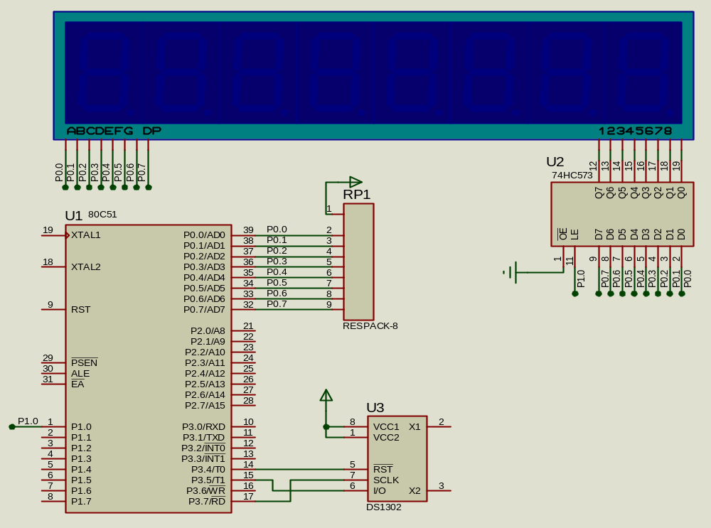
图 5-3-4 DS1302仿真电路

Slide 32
DS1302能够为单片机系统提供基本的时间信息数据，是单片机系统外部常用的实时时钟芯片。与DS1302功能类似的芯片还有SD2058、PCF8563等，有的器件自带锂电池和晶振稳频措施，可以很方便的为电子日历或与时间有关的电子系统提供准确的时间数据。

